Slide 1
Bài 5
BẢO TỒN
DI SẢN
VĂN HÓA

Slide 2
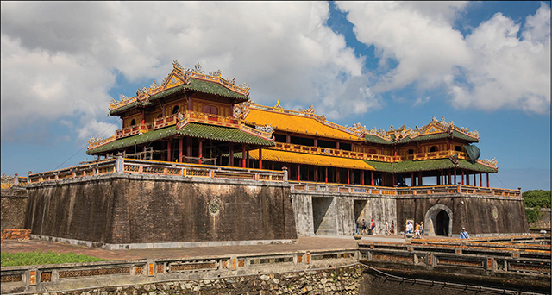
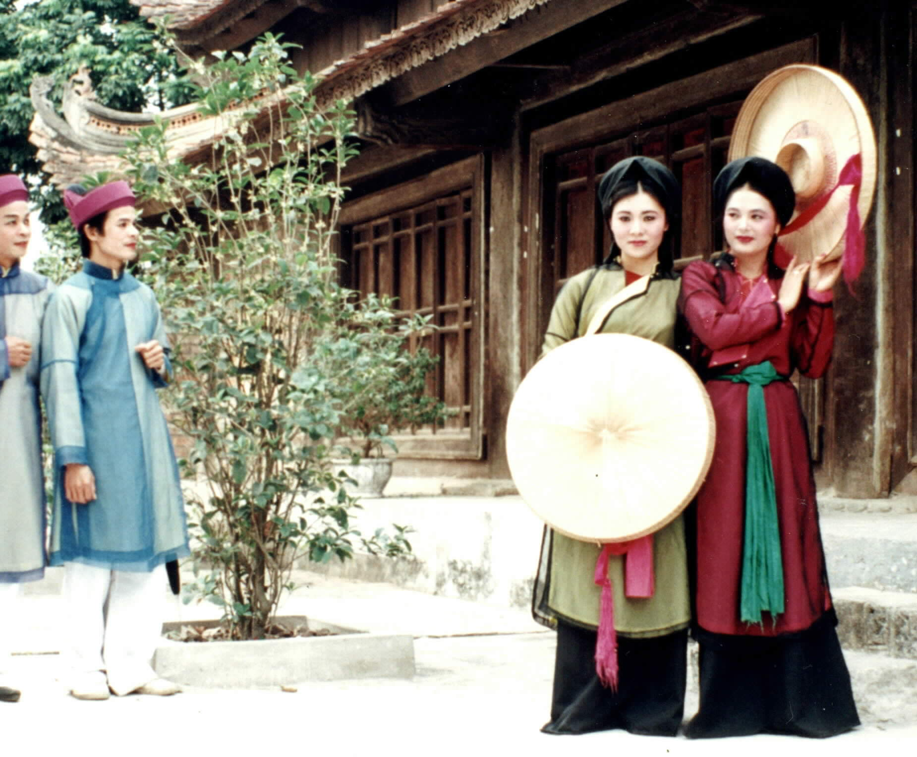
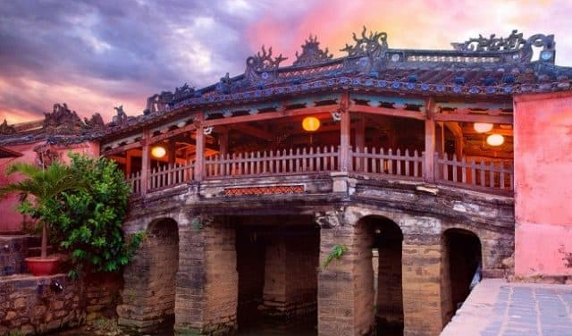
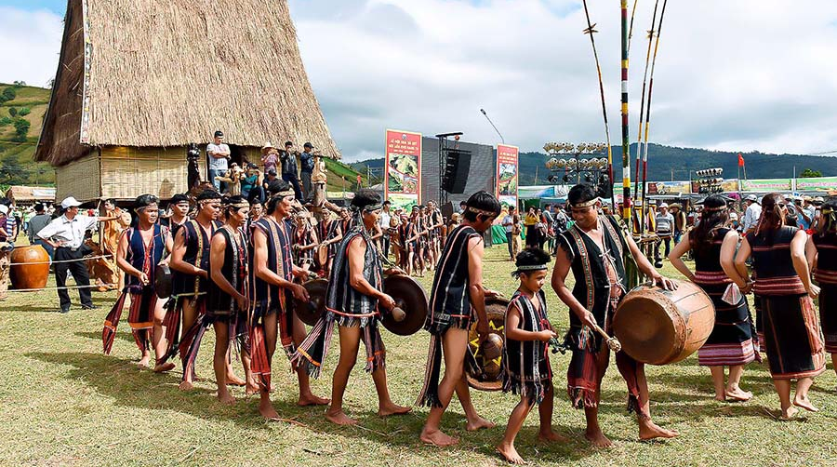
EM HÃY KỂ TÊN CÁC DI SẢN VĂN HOÁ Ở HÌNH BÊN?

Slide 3
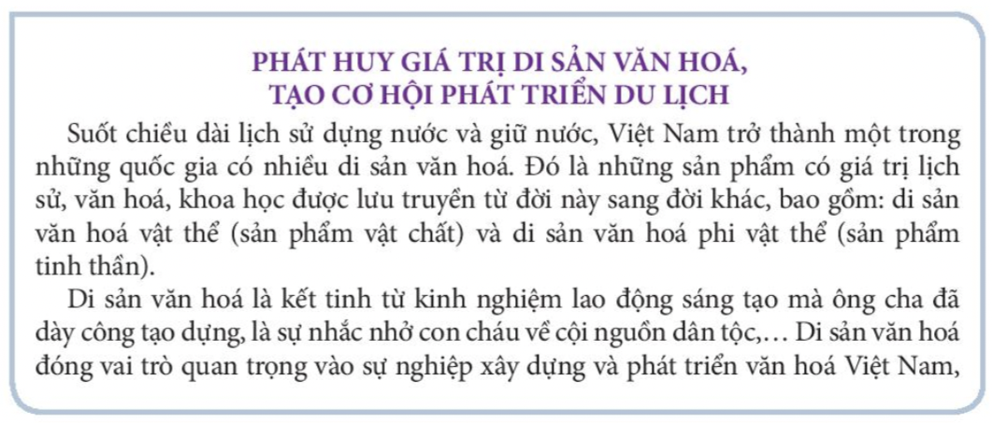
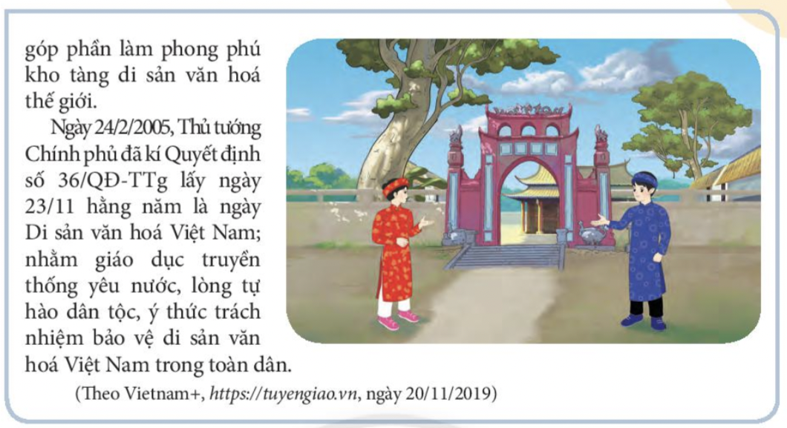
Thế nào là di sản văn hóa?
Có mấy loại di sản văn hóa. Cho ví dụ về mỗi loại?
DSVH có ý nghĩa như thế nào đối với con người và xh?

Slide 4
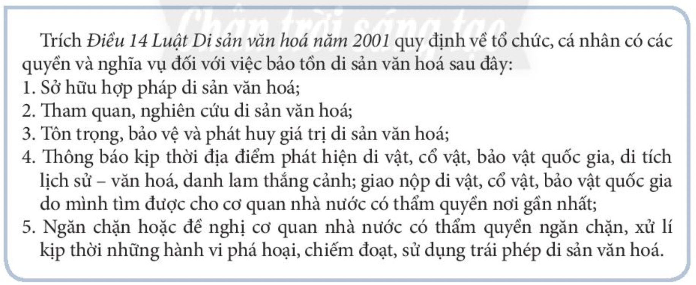
LUẬT DSVH
Em hãy lấy ví dụ cụ thể về việc thực hiện quyền và nghĩa vụ của tổ chức, cá nhân trong việc bảo tồn di sản văn hóa.

